Slide 1


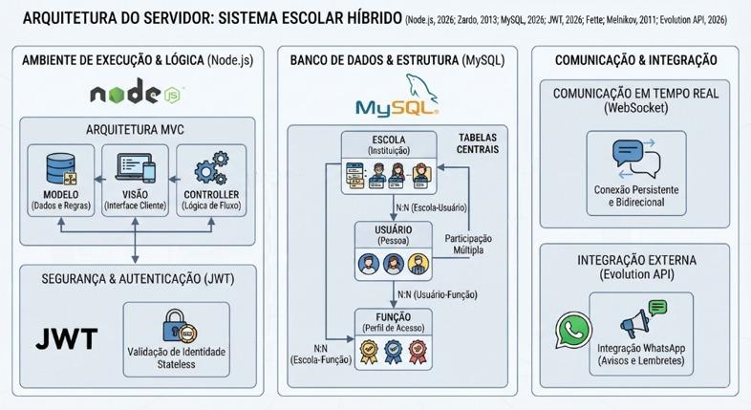
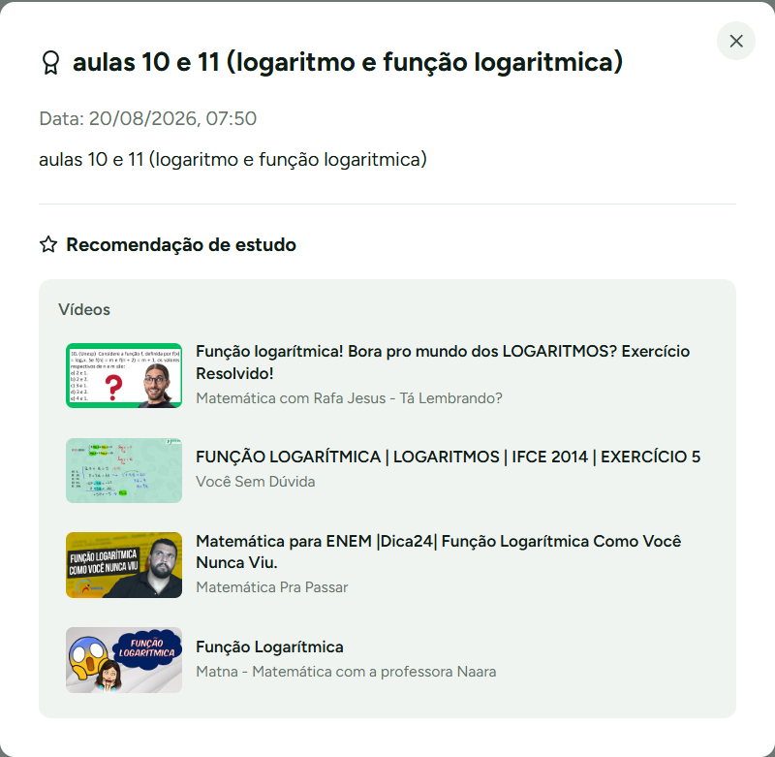
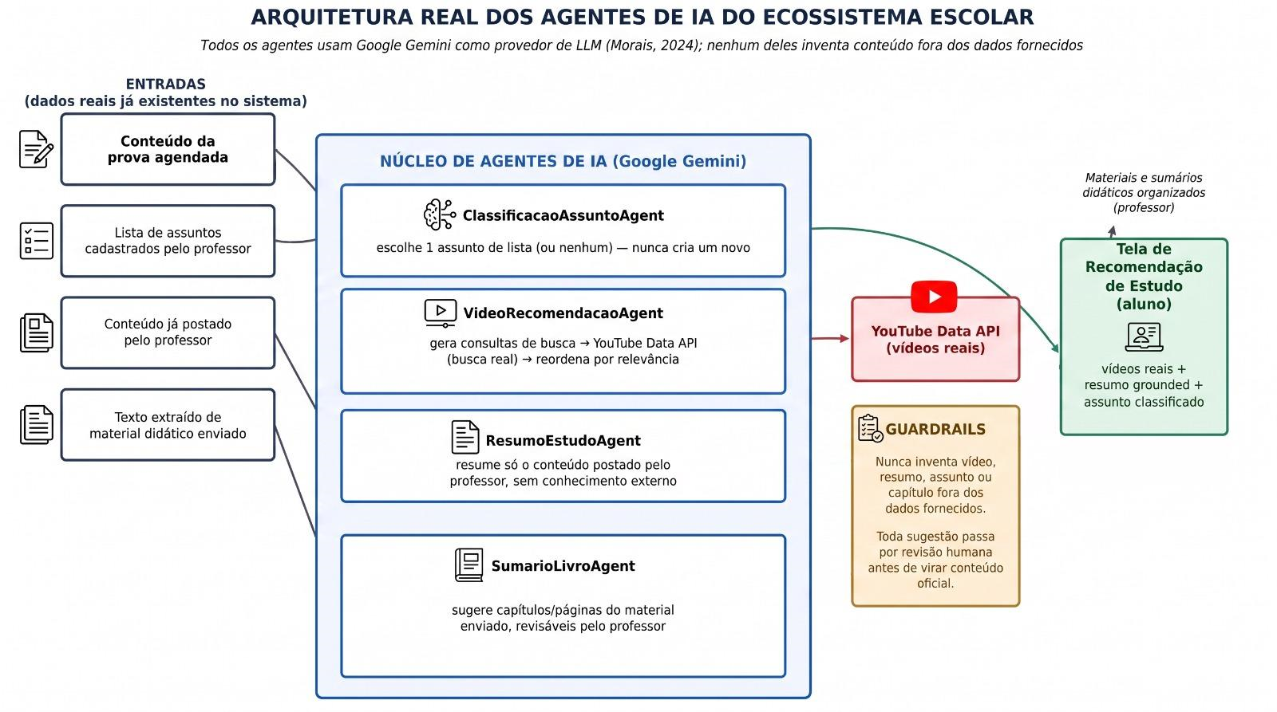
ECOSSISTEMA ESCOLAR: DESENVOLVIMENTO DE UMA PLATAFORMA DIGITAL PARA GESTÃO E COMUNICAÇÃO ACADÊMICA
Eduardo Tagliamento Barbosa, Henrique Cruz Dallatorre, Vithor Maximus Borges Queiroz, Alberson Wander Sá dos Santos, Hélio Lourenço Esperidião Ferreira.
Colégio Técnico Antônio Teixeira Fernandes, Fundação Valeparaibana de Ensino, Curso Técnico em Informática, Brasil, São José dos Campos, SP, 12245-020
INTRODUÇÃO
Figura 2 - Arquitetura do servidor: banco de dados (tabelas de escola, usuário e função) e autenticação.
Instituições de ensino brasileiras costumam depender de múltiplos sistemas isolados para tarefas interdependentes, como diário de classe, comunicados aos responsáveis e controle de tarefas e provas. Essa fragmentação dificulta o acompanhamento integrado do desempenho e da rotina escolar.
Soluções já consolidadas, como Google Classroom e Moodle, cobrem parcialmente a organização de atividades, mas concentram-se pouco na comunicação institucional em tempo real e não oferecem apoio personalizado ao estudo.
O objetivo deste trabalho é apresentar o desenvolvimento do Ecossistema Escolar, uma plataforma digital que integra gestão acadêmica, comunicação institucional em tempo real e recursos de inteligência artificial generativa para apoio ao estudo.
Fonte: Autores (2026).
DISCUSSÃO
Em relação a soluções já consolidadas, como Google Classroom e Moodle, o Ecossistema Escolar se diferencia por centralizar comunicação instantânea, notificações via WhatsApp e apoio ao estudo por inteligência artificial em uma única plataforma.
Embora ainda não possua o mesmo grau de maturidade dessas plataformas, o sistema demonstrou potencial para atender necessidades específicas de instituições que hoje dependem de ferramentas isoladas para comunicação e organização acadêmica.
METODOLOGIA
O sistema foi desenvolvido em TypeScript, com back-end em Node.js seguindo o padrão MVC, e banco de dados relacional MySQL. A comunicação em tempo real utiliza WebSocket, e o envio de avisos é feito via Evolution API, integrada ao WhatsApp.
A segurança e a proteção de dados pessoais foram tratadas como parte da arquitetura: autenticação por JWT, senhas em hash (bcrypt), identificadores não sensíveis (GUID) em vez de CPF, e acesso escopado por escola e função, em diálogo com a LGPD (Lei nº 13.709/2018).
CONCLUSÕES
O sistema desenvolvido atende ao problema de fragmentação identificado, integrando organização acadêmica, comunicação escolar e apoio aos estudos em um único ambiente digital. Como trabalhos futuros, recomenda-se a ampliação dos recursos de inteligência artificial e a realização de testes formais de desempenho e usabilidade com os usuários finais.
RESULTADOS
O desenvolvimento resultou em um sistema funcional que centraliza calendário acadêmico, tarefas, provas, comunicação entre usuários e recomendações de estudo geradas por inteligência artificial (Google Gemini), a partir de conteúdo real cadastrado pelos professores. A validação foi conduzida por meio de testes funcionais manuais e testes de endpoints via Postman, cobrindo os principais fluxos de uso de cada perfil (aluno, professor, coordenação, direção e secretaria).
REFERÊNCIAS
BRASIL. Lei nº 13.709, de 14 de agosto de 2018. Lei Geral de Proteção de Dados Pessoais (LGPD). Diário Oficial da União: seção 1, Brasília, DF, 15 ago. 2018.
G1. Censo Escolar registra aumento na evasão escolar do Ensino Médio. Jornal Nacional, 22 fev. 2024.
MORAIS, Marcio. Diferenças entre IA Tradicional e IA Generativa (Preditiva). [20--].
Figura 1 - Recomendação de estudo por IA.
Figura 3 - Arquitetura dos agentes de inteligência artificial.
Fonte: Autores (2026).

